Slide 1
Цифровая система управления жизненным циклом лекарственного препарата - регистрационное досье и не только
Александр Солодовников
Директор по управлению качеством
ООО «Статэндокс», Россия

Slide 2

О компании
Компания основана в 2016 году
Основной офис – Екатеринбург, Российская Федерация
86 сотрудников
Более 2300 проектов для разных этапов жизненного цикла лекарственных средств и медицинских изделий – от идеи до регистрации и постмаркетинговых активностей
Более 100 клиентов в России и СНГ, включая крупные международные (Pfizer, AstraZeneca, Merck, GSK/Haleon, Pierre Fabre, Bayer, Takeda, Stada, Gilead, Berlin-Chemie, MSD/Organon, Takeda, Stada, Gilead и др.) и локальные (Р-Фарм, Микроген, Акрихин, Герофарм, группа Биннофарм, Валента Фарм, Санто, Минскинтеркапс, Юрия-Фарм и др.) фармацевтические компании и КИО

Slide 3
9 направлений деятельности
Клиническое досье
Регистрационное досье и регистрация
Облачный сервис электронного ОТД
Биостатистика
Фармаконадзор
Экспертиза и консультирование
Аудиты и оценка СМК
Научный medical writing
для лекарственных средств, медицинских изделий, БАД, косметических продуктов и лечебного питания
для лекарственных средств и медицинских изделий (все модули ОТД)
XML или XML+PDF
обоснование объема выборки, планы статистического анализа, статистические отчеты, итоговые клинические отчеты, статистический вклад в контроль и зачистку данных
Data management
электронная ИРК и система IWRS
ПООБ/РООБ
разработка и рецензирование доклинической и клинической стратегии разработки лекарственных средств и медицинских изделий, рецензирование документов, экспертные заключения / справки
Аудиты процессов / СМК
статьи
дизайн ИРК, разработка БД, работа с уточняющими запросами, отчетность, валидация данных, зачистка базы данных, услуги по вводу данных
хранение и версионирование документов
жизненный цикл досье
индивидуальное безопасное облако
концепция, синопсис, протокол, БИ, ИЛП-ФИС, дневники, опросники, шкалы
Разработка ОХЛП и ЛВ, пользовательское тестирование ЛВ
планы управления рисками
СОПы ФН
мониторинг литературы, медицинский мониторинг
систематические обзоры, мета-анализ
постеры и презентации
материалы для пациентов и врачей
Услуги регистрации в РФ (подача досье)
Аудит клинического центра
Аудит КИО
Аудит клинического отдела фармкомпании

Slide 4

Наш опыт
Опыт в проектах включает более 600 МНН и более 70 видов медицинских изделий во всех возможных терапевтических направлениях
Разработано более 3500 разделов общего технического документа в формате ЕАЭС
Более 250 пользовательских тестирований листка-вкладыша для ЕАЭС
Более 100 электронных ИРК (более 600 клинических центров, более 50 тысяч участников исследования)
Более 1200 документов в составе клинического досье созданы и успешно поданы в регуляторные органы Армении, Беларуси, Вьетнама, Грузии, Казахстана, Молдовы, России, Таджикистана, Узбекистана и Украины)
154 отчета по результатам исследования успешно поданы с целью регистрации препаратов в Беларуси, Казахстане, России и Украине
Создано и успешно подано более 400 электронных досье в формате эОТД (XML ЕАЭС) в Беларуси, России, Казахстане и Армении
Более 600 экспертных заключений и консультаций выдано для поддержки доклинической и клинической разработки препаратов и медицинских изделий, включая сравнение стратегий и планы минимизации рисков (программы разработки сопровождались нами от первого исследования на людях до регистрации, включая разработку оригинальных молекул)

Slide 5
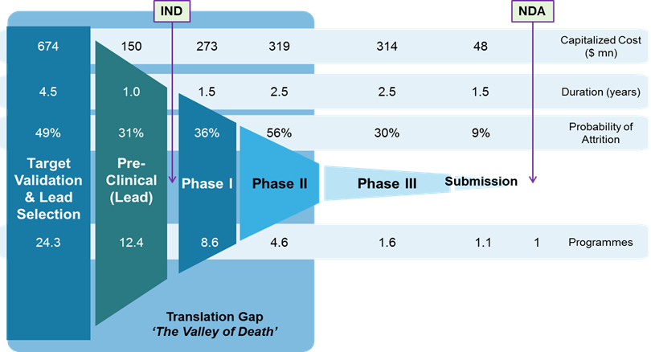
Разработка и вывод на рынок лекарственного средства

Slide 6
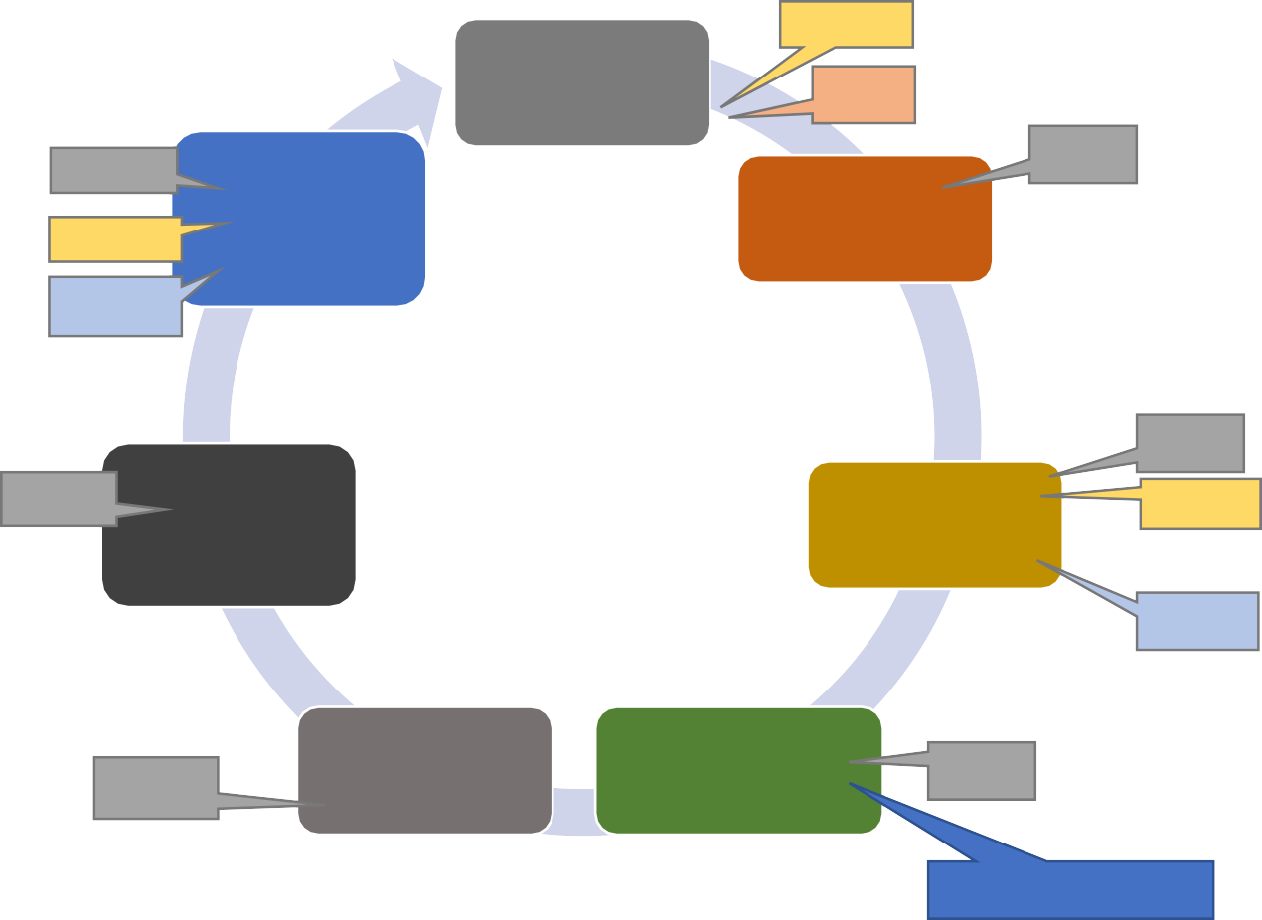


Цифровое сопровождение жизненного цикла лекарственного средства
SDMS
Нежелательные
явления
Научные
исследования
ELN
LIMS
Фармаконадзор, медицинское применение,
КИ и НИИ
LIMS
Доклинические исследования
Госзакупки ЕИС
ИАС
CTMS
МИС
Система управления регуляторной информацией (RIMS)
Единый
LIMS CTMS
реестр лекарственных средств
Хранение, оптовая и розничная реализация
Клинические
исследования I-III
фазы
LIMS
Общее ПО:
Управление продажами
ERP
Office
Прикладное ПО
Аналитическое ПО
Статистическое ПО
СЭД
МИС
Производство, посерийный контроль
Регистрационная экспертиза
Экспертные
информационные системы
LIMS
LIMS
Управление
производством
Создание досье

Slide 7
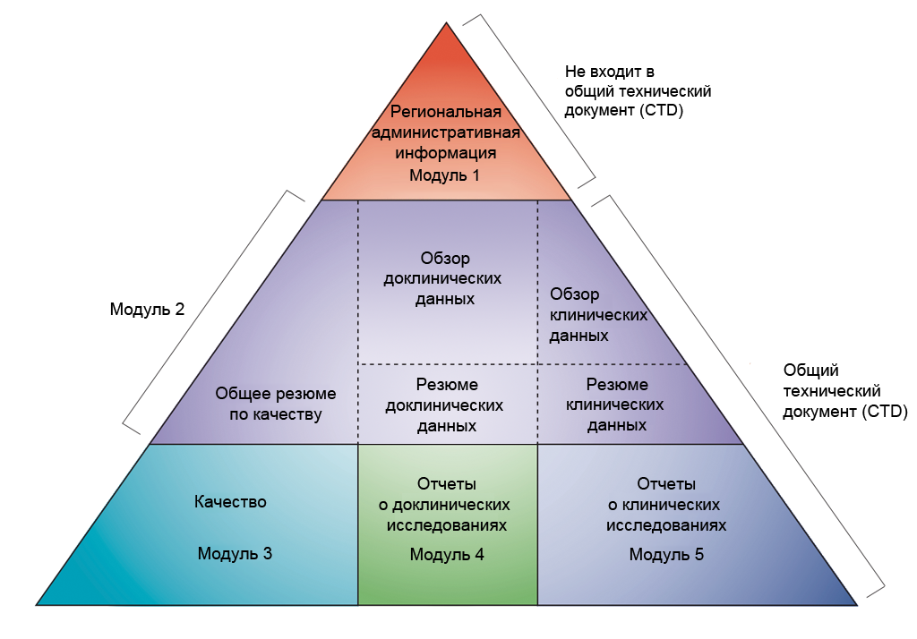
Общий технический документ (ОТД) / Common Technical Document (CTD)

Slide 8
Жизненный цикл препарата
Клиническое досье
Биостатистика и отчеты
Фармаконадзор
Регистрационное досье
эОТД ЕАЭС
Data Management
Экспертиза
Оценка фармацевтической и доклинической разработки
Пути клинической разработки
Сопровождение препарата от выхода в клинику до выхода регистрации
Материалы регистрационного досье
Консультирование, создание, экспертная оценка и сопровождение эОТД
Пострегистрационное наблюдение

Slide 9


Цифровая трансформация

Slide 10
План перехода на электронное досье
Заявитель
Регуляторные органы
Анализ потребности
Планирование
Выбор программного решения
Внедрение и обучение
Пилотный проект
Валидация
Подача досье
Спецификации и стандарты
Валидация на входе
Инструменты для работы
Обучение персонала
Системы хранения досье
Транспорт досье в электронной форме

Slide 11
Нормативно-правовые акты
Соглашение о единых принципах и правилах обращения лекарственных средств в рамках Евразийского экономического союза (от 23.12.2014)
Требования к заявлению и регистрационному досье в формате общего технического документа (ОТД) (Решение Совета ЕЭК № 78 от 03.11.2016)
Требования к электронному виду заявлений и документов регистрационного досье, представляемых при осуществлении регистрации и экспертизы лекарственных препаратов для медицинского применения (Решение Коллегии ЕЭК от 30.06.2017 № 79)
Административный регламент Министерства здравоохранения Российской Федерации (Приказ Минздрава России от 25.01.2019 № 23н)

Slide 12
Требования к электронному виду документов
Правила
электронное представление документов в формате общего технического документа (далее - эОТД)
Требования
Настоящие Требования определяют структуру и правила заполнения документов в электронном виде, представляемых заявителем
Структура документа в электронном виде «Сведения регистрационного дела или регистрационного досье лекарственного препарата» (R.022) предназначена для представления в электронном виде документов регистрационного дела или регистрационного досье
Административный регламент
заявление на бумажном носителе и (или) в виде электронного документа в соответствии с приложением N 2 к Правилам регистрации;
регистрационное досье в соответствии с приложениями N 1 - 5 к Правилам регистрации на электронном носителе

Slide 13

Основополагающие принципы информационного взаимодействия Союза
Определены:
Протоколом об информационно-коммуникационных технологиях и информационном взаимодействии в рамках ЕАЭС
Приложение 3 к Договору о Евразийском экономическом союзе
- «электронный вид документа» - информация, сведения, данные, представленные в виде, пригодном для восприятия человеком с использованием электронных вычислительных машин, а также для передачи и обработки с использованием информационно-коммуникационных технологий с соблюдением установленных требований к формату и структуре;
- «электронный документ» - документ в электронном виде, заверенный электронной цифровой подписью (электронной подписью) и отвечающим требованиям общей инфраструктуры документирования информации в электронном виде.

Slide 14
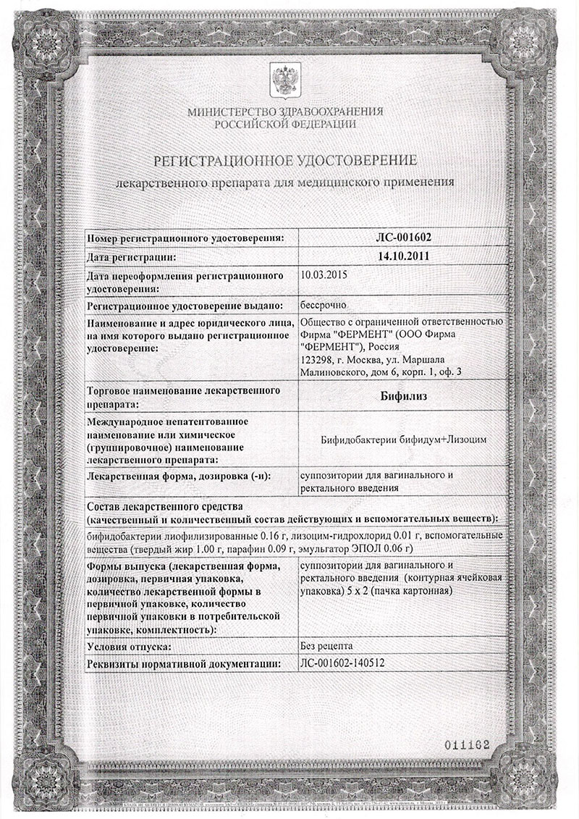
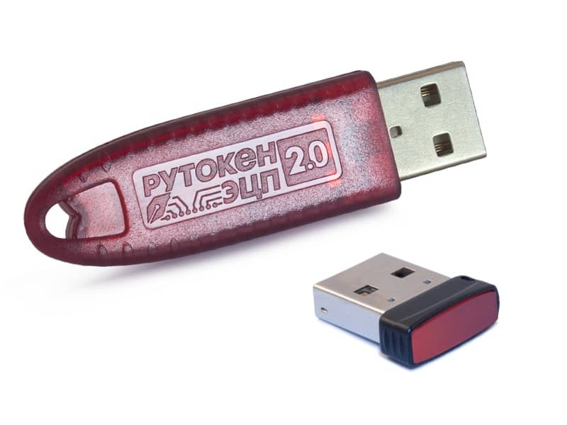
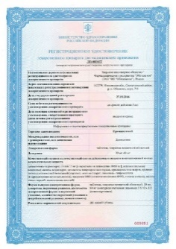


Виды документов в праве Союза
скан-образ
Неформализованный документ
Документ в электронном
виде
(скан-образ)
Электронный документ
(заверенный электронной
цифровой подписью)
Документ
(Бумага)
Документ в электронном виде
(текстовый файл)
Создание и/или обработка в
Специализированном ПО
Формализованный документ

Slide 15
Электронное досье
Сокращение сроков и трудозатрат
Единая система для подготовки и подачи документов
Версионирование документов и подач by design
Автоматизация внутри документов

Slide 16
Автоматизация документов
Использование системы стилей и форматирования элементов
Активное (автособираемое) оглавление
Активные (автообновляемые) элементы – рисунки, таблицы, перекрестные ссылки
Автоматические списки рисунков, таблиц, формул, аббревиатур, определений и т.д.
Командная работа над документами

Slide 17
Решение Коллегии ЕЭК от 30.07.2017 № 79
III. Требования к структуре документа в электронном виде «Сведения регистрационного дела или регистрационного досье лекарственного препарата» (R.022)
15. Состав реквизитов и общие требования к заполнению реквизитов структуры документа в электронном виде «Сведения регистрационного дела или регистрационного досье лекарственного препарата» приведены в таблице 17.
16. При представлении в электронном виде документов регистрационного досье, для которых не определены требования к структуре, включенный в состав структуры «Сведения регистрационного дела или регистрационного досье лекарственного препарата» (R.022) файл в формате *.pdf должен содержать текстовый слой.

Slide 18
Формат XML
eXtensible Markup Language - расширяемый язык разметки, рекомендован W3C.
XML разрабатывался как язык с простым формальным синтаксисом, удобный для создания и обработки документов программами и одновременно удобный для чтения и создания документов человеком
Не фиксирует разметку, используемую в документах: разработчик волен создать разметку в соответствии с потребностями к конкретной области, будучи ограниченным лишь синтаксическими правилами языка.
Расширение XML — это конкретная грамматика, созданная на базе XML и представленная словарём тегов и их атрибутов, а также набором правил, определяющих какие атрибуты и элементы могут входить в состав других элементов.

Slide 19
Формат XML - расширяемый
В случае, если при производстве лекарственного препарата используется несколько активных фармацевтических субстанций и (или) субстанция (субстанции) нескольких производителей, при подготовке электронного досье в соответствии с Требованиями, в XML-файл следует добавить узел DrugAttributeEnumText с атрибутом AttributeKindName=“API” и текстом, содержащим "xxxx, yyyy", где xxxx название АФС, а yyyy наименование её производителя в целях идентификации документов эОТД в отношении каждой фармацевтической субстанции в рамках данного регистрационного досье.
<hcsdo:DrugAttributeEnumText AttributeKindName="API">Название АФС, Производитель</hcsdo:DrugAttributeEnumText>

Slide 20
Формирование эОТД досье (подготовка)
Выбор проекта (препарата)
Выбор процедуры/страны
Сбор документов в электронной форме
Оцифровка бумажных документов
Создание текстовой подложки в отсканированных документах

Slide 21

Формирование эОТД досье (формирование)
Создание нового проекта в системе формирования эОТД
Заполнение разделов эОТД документами
Формирование документов по шаблонам
Внутренняя валидация эОТД досье
Экспорт эОТД досье для подачи регулятору

Slide 22
Валидация досье при формировании досье в ПО для создания эОТД
Соответствие схеме XSD R.022 Версия 1.0.0 или 1.1.0
Соответствие перечня модулей выбранной процедуре
Соответствие перечня загруженных документов выбранному препарату (опционально)
Порядковый номер досье (последовательности)
Коды электронных документов в составе досье
Формат файлов электронных документов (pdf)
Отсутствие поврежденных файлов

Slide 23
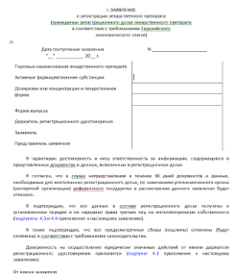


Подача досье на электронном носителе
Заявление, электронный носитель с эОТД в XML
В регуляторный орган (например, МЗ РФ)
Присвоение номера
Входящего ЕЭК + МЗ
ЭКСПЕРТИЗА
ВАЛИДАЦИЯ
В экспертном учреждении (для МЗ РФ)
РЕГИСТРАЦИЯ…
Запрос в случае наличия ошибок

Slide 24
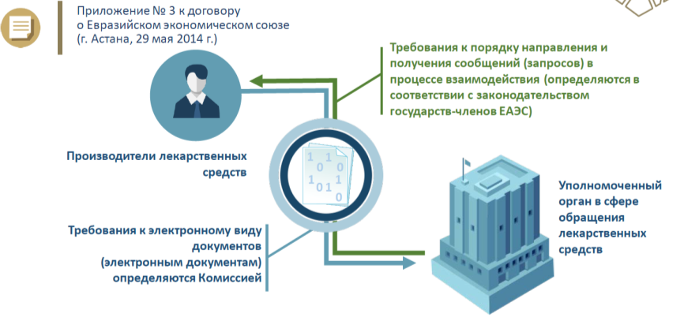
Спецификации и стандарты
Требования к электронному виду документов
Требования к электронному виду документов определены

Slide 25
Ключевые аспекты формата XML в эОТД ЕАЭС
Формат XML – не только транспортный формат регистрационного досье, это инструмент поддержания непрерывности жизненного цикла досье:
  Версионирование подачи (исходная 0000)
  Уникальность идентификационного кода документа (вне зависимости от версии классификатора)
  Возможность указания типа действия с конкретным документом при каждой итерации
Создание ТОЛЬКО набора документов в формате XML не является полноценным инструментом поддержания жизненного цикла – для работы с досье должна быть внедрена система отслеживания изменений и поддержания целостности системы подач

Slide 26
Спецификация XML для эОТД ЕАЭС
Структура документа в электронном виде «Сведения регистрационного дела или регистрационного досье лекарственного препарата» (R.022) предназначена для представления в электронном виде документов регистрационного дела или регистрационного досье лекарственного препарата в соответствии с приложениями № 4 и 5 к Правилам регистрации
Каждый документ в рамках подачи в структуре R.022 должен быть идентифицирован уникальным кодом в соответствии с утвержденными классификаторами:
  Классификатор видов документов регистрационного дела лекарственного препарата
  Классификатор видов документов регистрационного досье лекарственного препарата

Slide 27
Жизненный цикл электронного досье
Формат регистрационного досье в виде электронного документа R.022. позволяет не только детализировать разделы досье с учетом сложности препарата, но и отслеживать представляемые заявителем документы (файлы) досье, так как содержит сведения о выполняемой над документом регистрационного досье операции согласно перечню значений (new - новый файл; replace - замена файла; delete - удаление файла),
сведения о каждом представлении досье в виде 4-х арабских цифр, для первичного представления досье указывается «0000».

Slide 28
Жизненный цикл электронного досье
При предоставлении ответов на запросы (в дальнейшем – и при внесении изменений в регистрационные досье зарегистрированных лекарственных препаратов) все последующие версии предоставляются строго последовательно, т.е. в ответ на запрос предоставляется последовательность «0001», далее «0002», далее «0003» и т.д.
Предоставление последовательностей вне порядковой нумерации, например: «0001», затем «0003» не допускается.
В ответ на запрос (или в дальнейшем при внесении изменений в регистрационное досье) предоставляется не измененная версия досье целиком, а документы (файлы), представляющие собой сведения (информацию), представляемые в ответ на запрос экспертного учреждения.

Slide 29
Обновление классификаторов – возможности и сложности
Ключевая особенность спецификации XML для эОТД ЕАЭС – сопоставление каждого документа уникальному коду, а не разделу досье
При обновлении классификаторов обеспечивается структурная целостность версий досье:
  Перенос документа в другой раздел – сохраняется код, правильное размещение документа обеспечивается системами экспертного органа и системы поддержания жизненного цикла
  Добавление нового типа документа – новый код, добавление в очередную версию досье в статусе new
  Удаление типа документа – документ в очередной версии досье больше не будет использоваться (иначе возникнет ошибка при валидации)

Slide 30
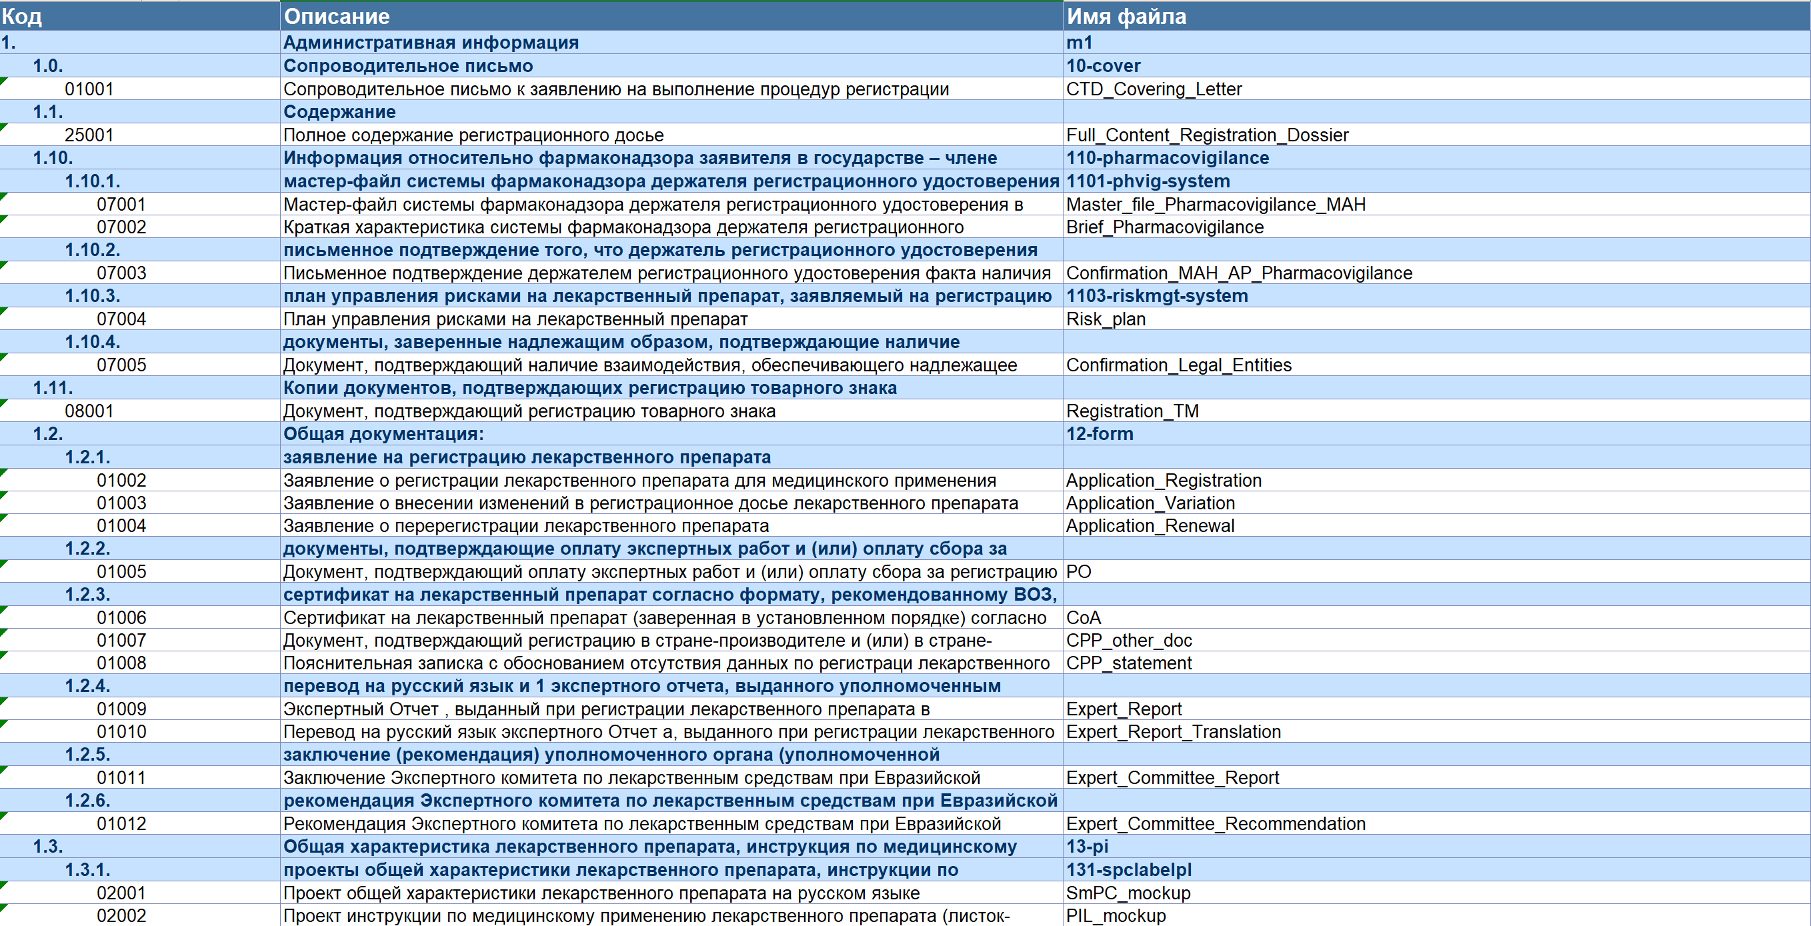
Подготовка и сбор документов

Slide 31
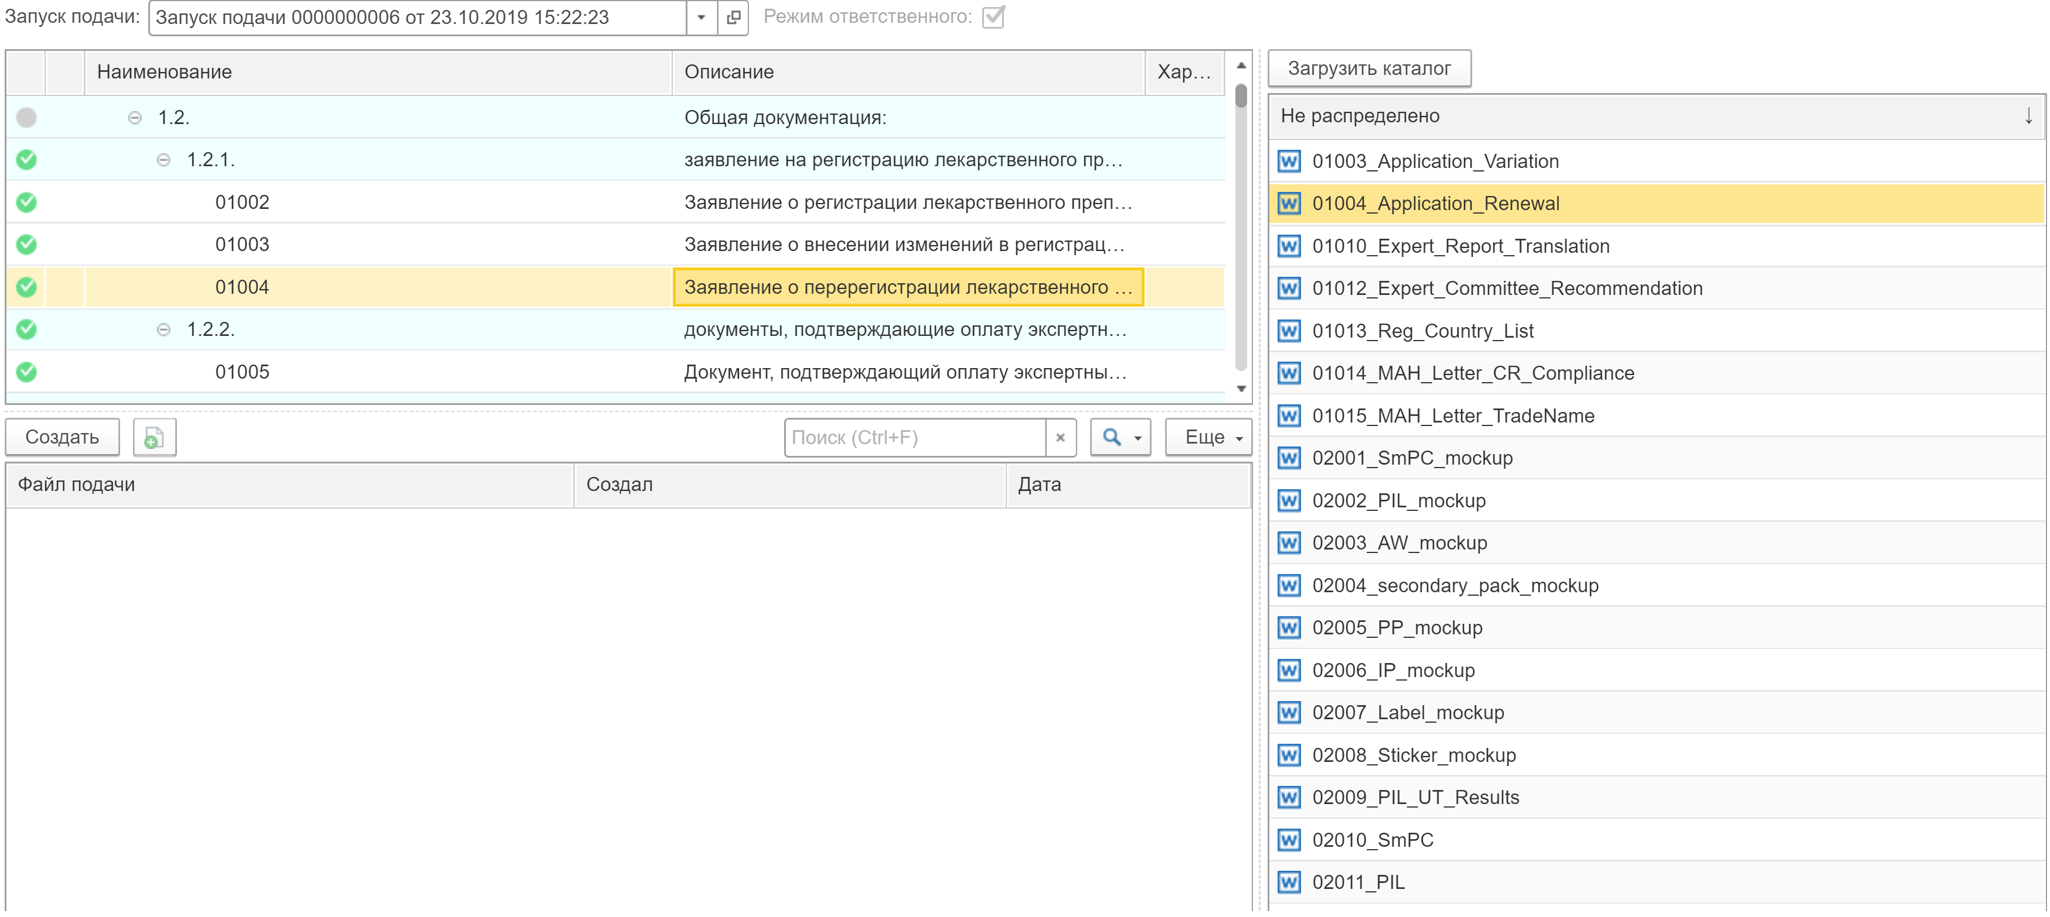
Загрузка документов досье

Slide 32
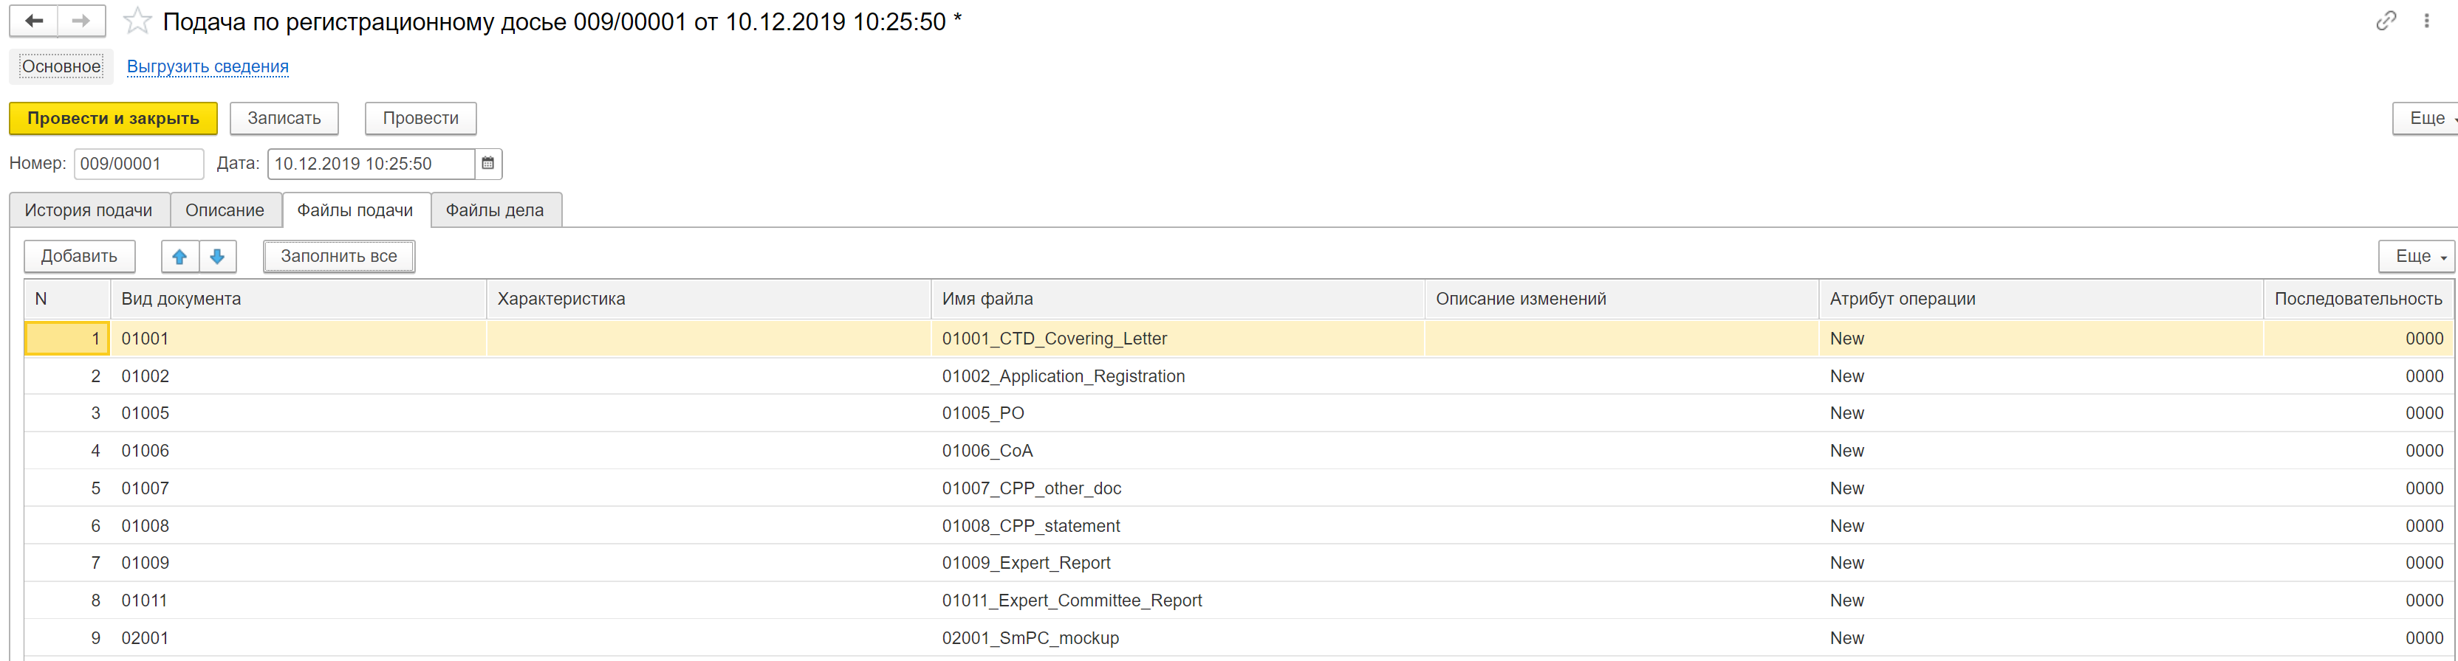
Автоматическое формирование подачи

Slide 33
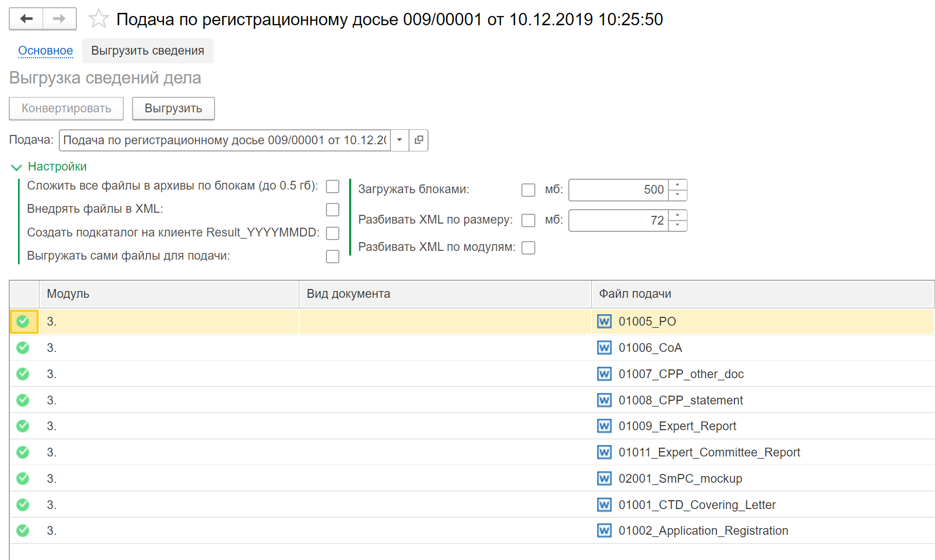
Конвертация и выгрузка сведений

Slide 34
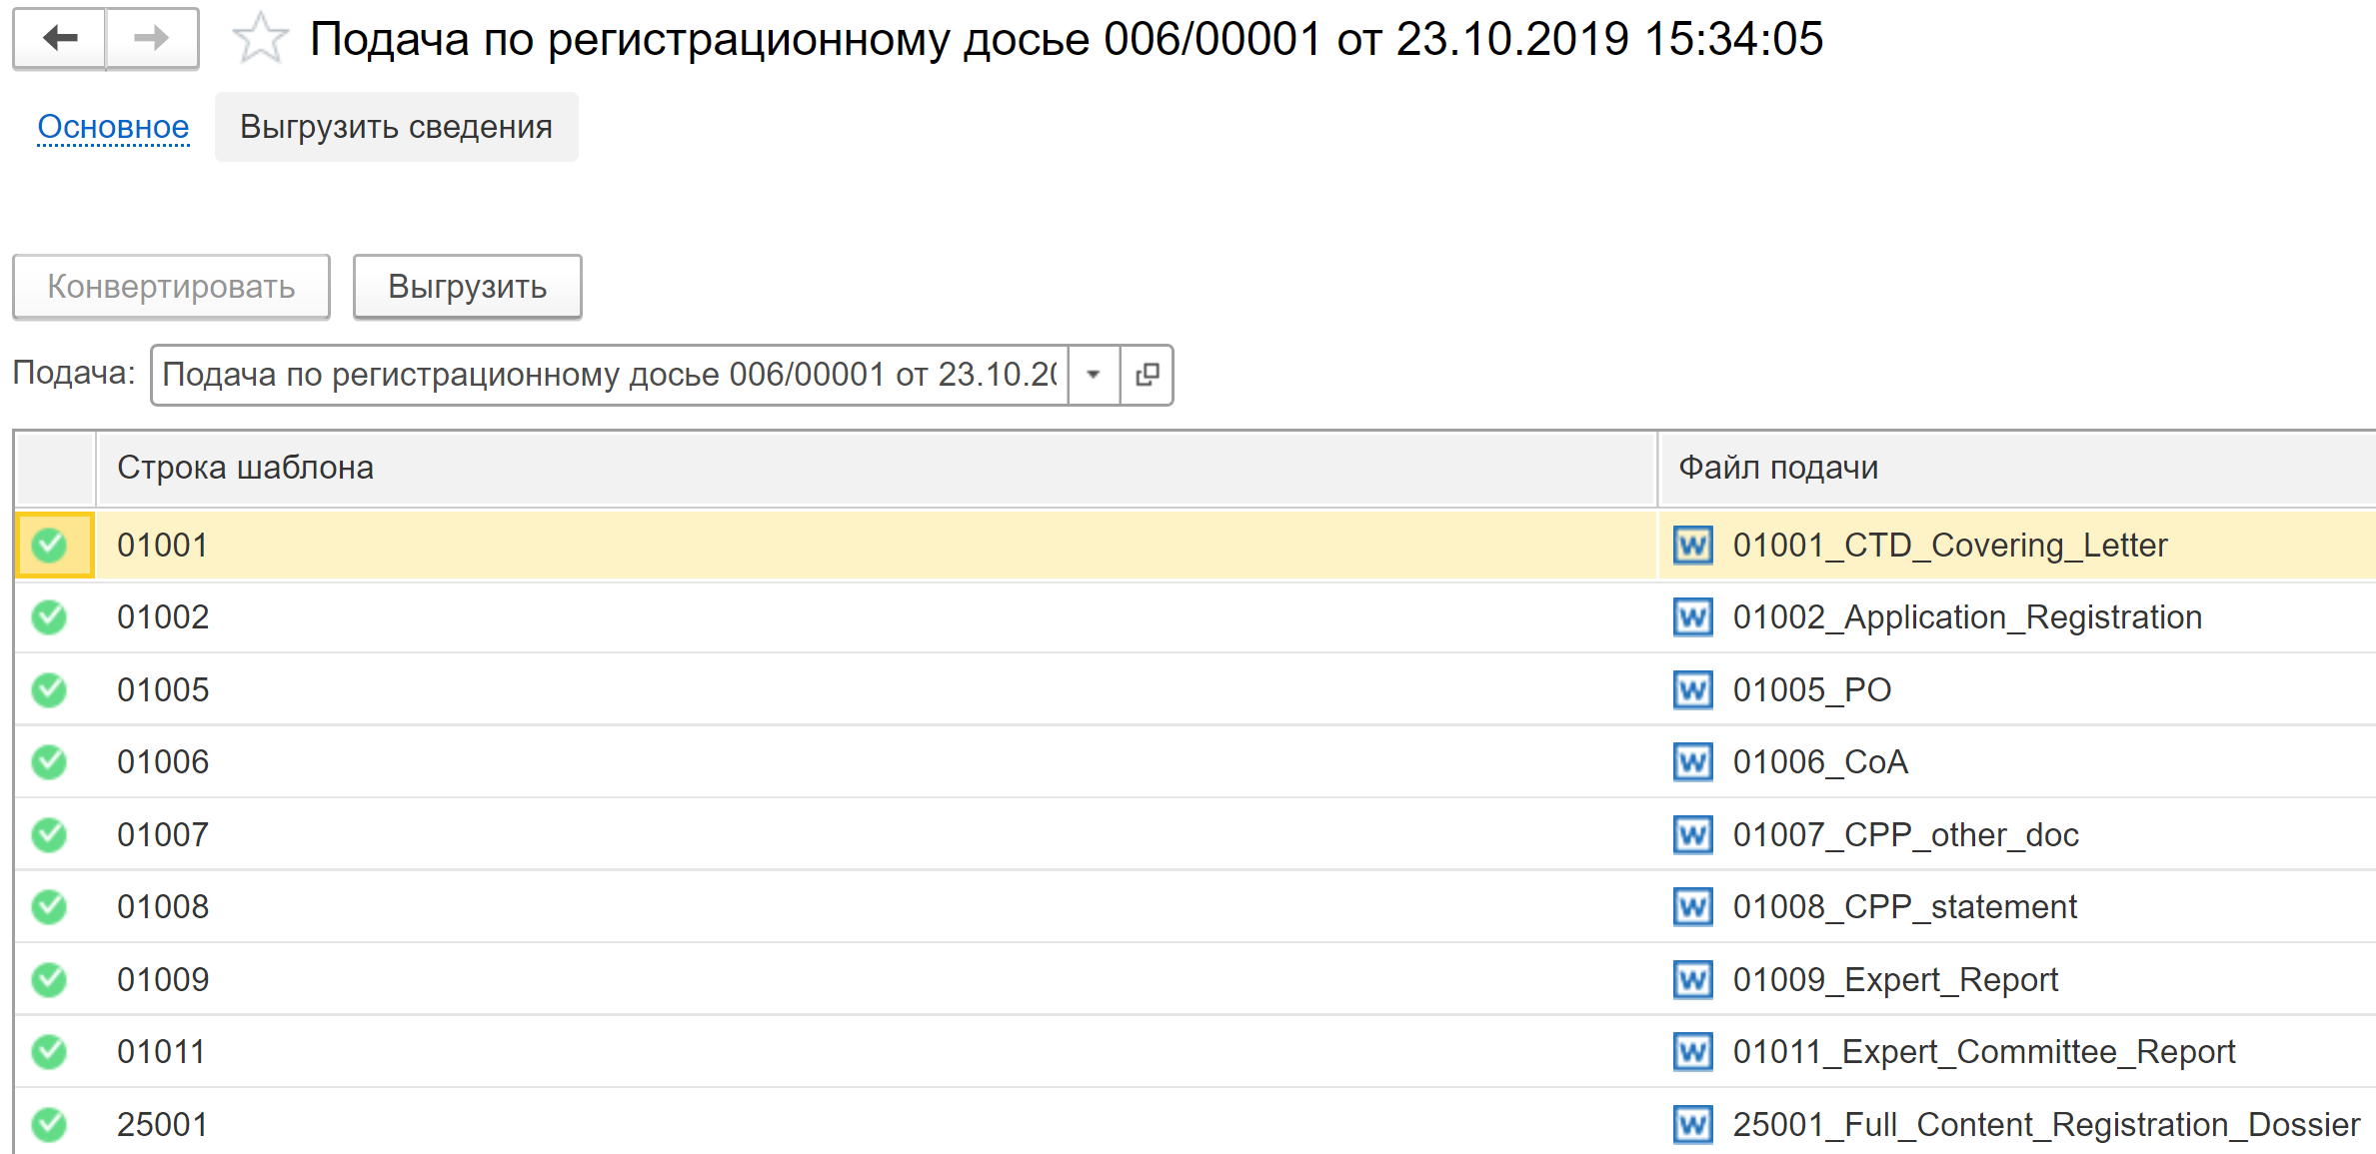
Конвертация и выгрузка сведений

Slide 35
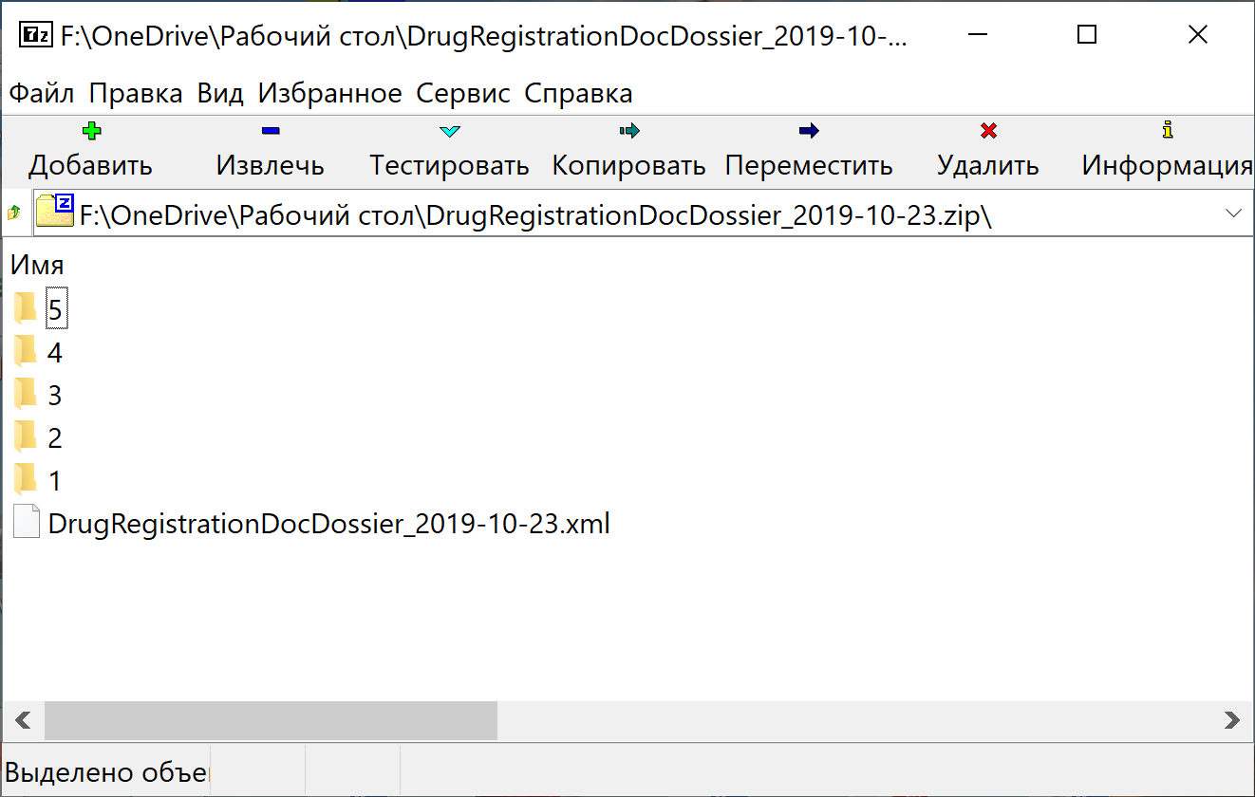
Архив со сформированным досье

Slide 36
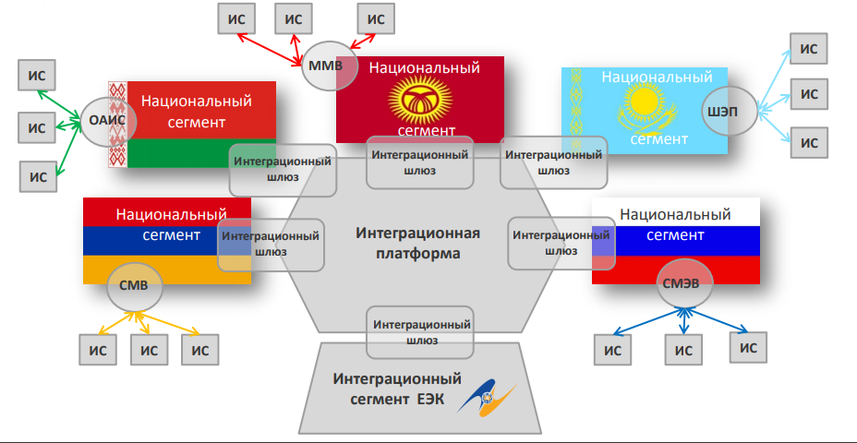
Транспорт досье в электронной форме
Интегрированная информационная система ЕАЭС

Slide 37
Взаимодействие и история изменений
В перспективе будет реализовано прямое взаимодействие между системами регулятора и системами формирования эОТД (передача R.017 и R.022)
В этом случае будет возможно фиксировать статусы подач и присвоение атрибутов (например, номер дела) в автоматическом режиме
Текущая реализация – указание статуса подачи и ее атрибутов в ручном режиме (критически важно для формирования последующих подач)

Slide 38
Заключение
На текущий момент полностью электронный документооборот реализован не в полной мере
Быстрое развитие информационных систем ЕАЭС дает надежду на то, что мы к этому все-таки придем!
Подготовка регистрационного досье к подаче в рамках ЕАЭС – сложный, многофакторный процесс, требующий проработки и согласования данных во всех модулях
Система поддержки электронного регистрационного досье должна обеспечивать как первичное создание полного досье, так и целостность всей истории досье в рамках жизненного цикла препарата

Slide 39
Спасибо за внимание!
Вопросы? Комментарии? Критика?

